Slide 1
MVC 패턴

Slide 2
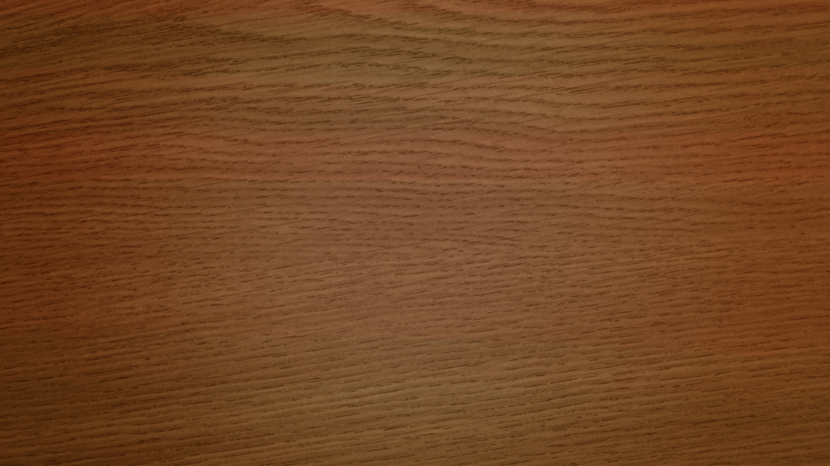
MVC 패턴이란
Model , View , Controller 의 합성어로 소프트웨어 공학에서 사용되는 소프트웨어 디자인 패턴입니다.
Model : 백그라운드에서 동작하는 로직을 처리합니다.
View : 사용자가 보게 될 결과 화면을 출력합니다.
Controller : 사용자의 입력처리와 흐름 제어를 담당합니다.

Slide 3
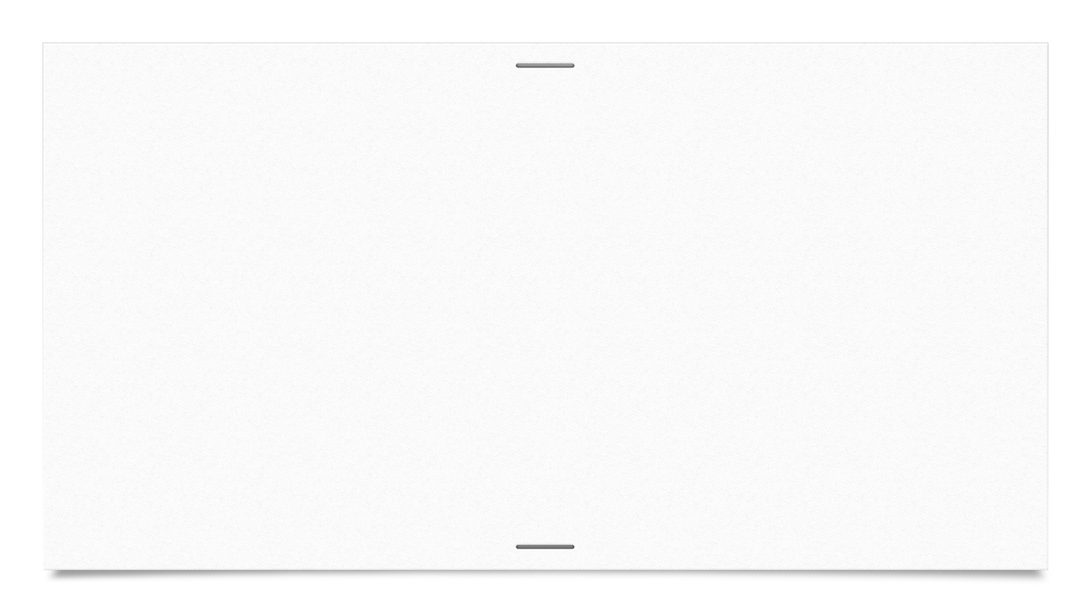

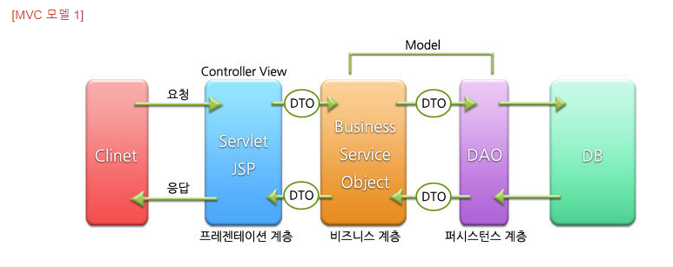
MVC모델 1
모델1의 가장 큰 특징은 요청 흐름을 제어하기 위한 컨트롤러가 특별히 존재하지 않는다는 것이다.
MVC로 굳이 구분하자면 클라이언트의 요청을 받은 JSP가 Model 영역을 선택해서 호출하므로 컨트롤러 역할을 수행한다고 볼 수 있다.
프리젠테이션 로직과 비즈니스 로직의 분리가 어렵고 그로 인해 뷰의 재활용성이 떨어진다.
차후 수정이 힘들기 때문에 개발기간이 짧은 소규모 프로젝트나, 변경사항이나 요구사항이 적을 경우 빠르게 개발할 수 있다는 장점이 있다.

Slide 4
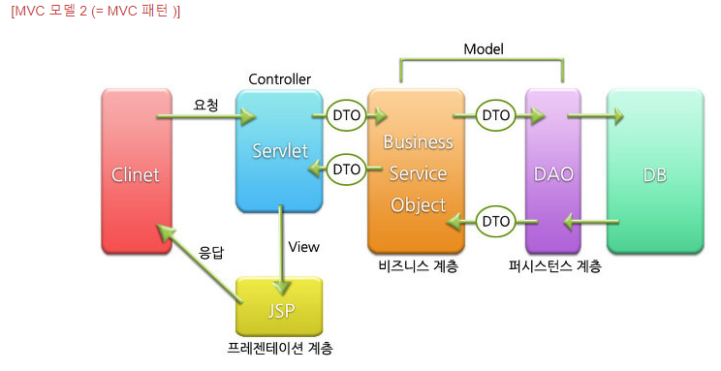
MVC모델 2
주로 웹 애플리케이션에서 사용되며, 일반 애플리케이션에서도 사용된다.
MVC 패턴의 가장 중요한 장점 중 하나는 비즈니스 로직과 프리젠테이션 로직이 분리되었다는 것이다. 즉, 디자이너와 개발자들의 영역이 분리됨으로써 서로 각자의 영역에 더 집중할 수 있다는 장점이 있다.
Model2[ = MVC 패턴 ]에서는 서블릿이 흐름을 제어하는 컨트롤러 역할을 수행한다. 모든 클라이언트의 요청은 서블릿에 전달되어 서블릿이 클라이언트의 요청에 따라 비즈니스 로직을 호출하고 그 결과에 따라 View에 해당하는 JSP를 호출하는 방식이다.
Model2가 Model1에 비해 개발 초기의 부하가 비교적 높고, 아키텍처에 대한 수준 높은 이해를 요구하지만 재사용성이 높고 확장이 Model1에 비해 용이하다. 무엇보다 Model2는 그 구조적 특징으로 인해 자연스럽게 MVC 각 영역의 역할이 구분되도록 해준다.

